Slide 1




EKSPLORASI DATA KUESIONER
Oleh :
M. FARIZ FADILLAH MARDIANTO, S.Si, M.Si
m.fariz.fadillah.m@fst.unair.ac.id
Program Studi Statistika
Departemen Matematika
Fakultas Sains dan Teknologi
Universitas Airlangga
Disajikan di Grand Launching All Stat
Surabaya, 19 Januari 2019
SESI 1

Slide 2

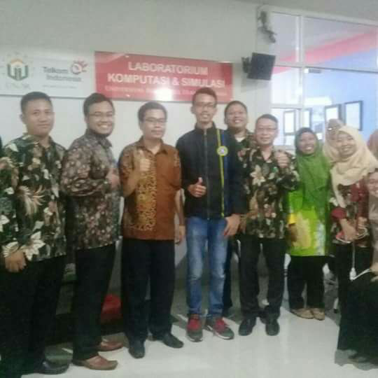

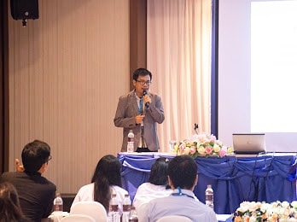
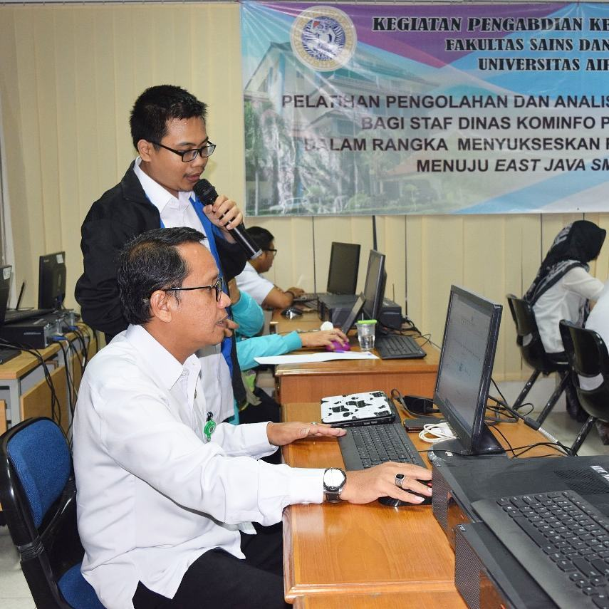
Nama : M. Fariz Fadillah Mardianto, S.Si, M.Si
TTL : Madiun, 6 Maret 1991
E-Mail : m.fariz.fadillah.m@fst.unair.ac.id
No. HP : 081330733130
Alamat : Siwalankerto Timur IV/No. 4A Surabaya
Pendidikan Tinggi :
S1 Matematika ITS riset bidang Statistika (2009-2013)
S2 Statistika ITS (2013-2015)
S3 Matematika UGM riset bidang Statistika (2016-sekarang)
Bidang Keahlian :
Pemodelan Statistika khususnya regresi, multivariat, SEM, analisis data longitudinal, analisis runtun waktu, metode survei dan sampling
CV SINGKAT
PEMATERI PERNAH MENJADI INSTRUKTUR PELATIHAN OLAH DATA, DI BEBERAPA TEMPAT (UNUSA, UINSA, UNAIR, UIM, DAN SEBAGAINYA)

Slide 3

APA YANG DIPEROLEH DI SESI INI?
1
Pengantar Kuesioner
5
Analisis Faktor sebagai Pengantar
2
Proses Sampling sebagai Pengantar
6
Analisis Regresi sebagai Pengantar
3
Pengujian Validitas
7
Latihan dan Penugasan
4
Pengujian Reliabilitas

Slide 4


PENGANTAR KUESIONER
1
TEORI SINGKAT DAN UMUM

Slide 5
KUESIONER
Instrumen penelitian dalam bentuk daftar pertanyaan atau formulir yang sudah tersusun sehingga responden tinggal memberikan tanda, score, atau jawaban tertentu

Slide 6
PERSYARATAN KUESIONER
Relevan dengan tujuan penelitian
Mudah ditanyakan
Mudah dijawab
Data mudah diolah / diproses

Slide 7
JENIS KUESIONER
Kuesioner untuk keperluan administrasi
Kuesioner untuk observasi (form of observation)
Kuesioner untuk wawancara (form for questioning)

Slide 8
MEMBUAT KUESIONER
Buat pertanyaan umum terkait
Rancang dimensi atau aspek penilaian sesuai tujuan
Mengembangkan dimensi atau aspek penilaian dengan pertanyaan atau pernyataan terkait.
Mengecek keruntutan, kejelasan, dan kekomunikatifan pertanyaan atau pernyataan terkait.
Membuat kuesioner bisa by paper atau paper less lewat Google Form

Slide 9


Contoh 1:
Sebuah penelitian dilakukan untuk melihat persepsi konsumen terhadap tingkat pelayanan pada suatu bengkel.
Ada enam atribut yang digunakan, yaitu :
bukti fisik (X1)
Kehandalan (X2)
daya tanggap (X3)
Jaminan (X4)
Empati (X5)
Y adalah kepuasan konsumen secara umum
Pengukuran dilakukan dengan menggunakan skala Likert dengan:
Sangat Tidak Setuju
Tidak Setuju
Netral
Setuju
Sangat Setuju

Slide 10
Bentuk Kuesioner
Bukti Fisik (X1) | Bengkel memiliki peralatan yang modern (X1.1)
 | Lokasi bengkel yang strategis (X1.2)
 | Fasilitas fisik sesuai dengan yang ditawarkan (X1.3)
 | Karyawan bengkel berpakaian rapi (X1.4)
Kehandalan (X2) | Layanan yang diberikan sesuai prosedur bengkel (X2.1)
 | Vonis bengkel terhadap kendaraan berkenan di hati konsumen (X2.2)
 | Konsumen menerima pelayanan prima dari karyawan (X2.3)
 | Jasa dilakukan sesuai waktu yang dijanjikan (X2.4)
Skala Penilaian:
Sangat Tidak Setuju
Tidak Setuju
Netral
Setuju
Sangat Setuju
Daya Tanggap (X3) | Jika ada masalah, pihak bengkel simpatik dan memberi kepastian (X3.1)
 | Karyawan bengkel memberikan layanan yang tepat (X3.2)
 | Karyawan mengetahui kebutuhan konsumen (X3.3)
 | Karyawan memiliki kemauan membantu konsumen (X3.4)

Slide 11
Bentuk Kuesioner (Lanjutan)
Jaminan (X4) | Bengkel dapat dipercaya oleh konsumen (X4.1)
 | Karyawan menguasi jasa yang ditawarkan oleh bengkel (X4.2)
 | Karyawan memiliki perilaku yang sopan (X4.3)
 | Konsumen merasa aman saat bertransaksi (X4.4)
Empati (X5) | Karyawan memberikan perhatian penuh terhadap konsumen (X5.1)
 | Konsumen nyaman dengan kinerja karyawan (X5.2)
 | Selalu mengutamakan kepentingan konsumen (X5.3)
 | Bengkel memiliki jam buka yang sesuai dengan kebutuhan konsumen (X5.4)
Skala Penilaian:
Sangat Tidak Setuju
Tidak Setuju
Netral
Setuju
Sangat Setuju
Kepuasan Konsumen Kesesuaian antara pelayanan yang diberikan dan harapan konsumen (Y)
Data di Contoh1-Bengkel.sav

Slide 12
TEKNIK SAMPLING
2
TEORI SINGKAT DAN UMUM

Slide 13
Populasi :
Keseluruhan unit atau individu yang ada dalam ruang lingkup yang sedang diteliti dan hendak diduga karakteristiknya.
Sampel :
Bagian dari populasi yang dipilih dengan prosedur tertentu untuk diukur karakteristiknya dan dianggap mewakili populasinya.

Slide 14
Alasan peneliti melakukan pengambilan sampel :
Masalah tenaga
Efisiensi waktu
Tingkat ketelitian lebih besar
Faktor ekonomis
Mengurangi biaya

Slide 15
TEKNIK SAMPLING
PROBABILITY SAMPLING
NON PROBABILITY SAMPLING
MANA YANG LEBIH EFEKTIF??

Slide 16
PENGUJIAN VALIDITAS
3
TEORI DAN PRAKTIKUM

Slide 17
Uji Validitas
Uji Validitas digunakan untuk mengukur ketepatan pertanyaan pada butir kuesioner dengan permasalahan penelitian yang dihadapi.
Uji Validitas kebanyakan dilakukan terkait dengan kuesioner tiap pertanyaan kuesioner.
Salah satu cara menguji validitas dari butir pertanyaan adalah memakai nilai korelasi, yaitu mengkorelasikan skor butir pertanyaan dengan skor total butir pertanyaan, atau korelasi antar butir pertanyaan yang masing – masing memiliki data ordinal (spearman)

Slide 18


Contoh 2 :
Sebuah penelitian dilakukan untuk melihat persepsi peserta pelatihan terhadap tingkat kapabilitas suatu pemateri dalam sebuah pelatihan penulisan jurnal internasional
Ada enam atribut yang digunakan, yaitu :
keramahan pemateri,
kelengkapan konten materi yang disajikan,
kemudahan bertanya dan memperoleh jawaban,
kemudahan dalam memahami isi materi,
kecakapan dalam penampilan,
ketepatan waktu pemateri
Pengukuran dilakukan dengan menggunakan skala Likert dengan:
Sangat Tidak Setuju
Tidak Setuju
Netral
Setuju
Sangat Setuju
PELATIHAN

Slide 19
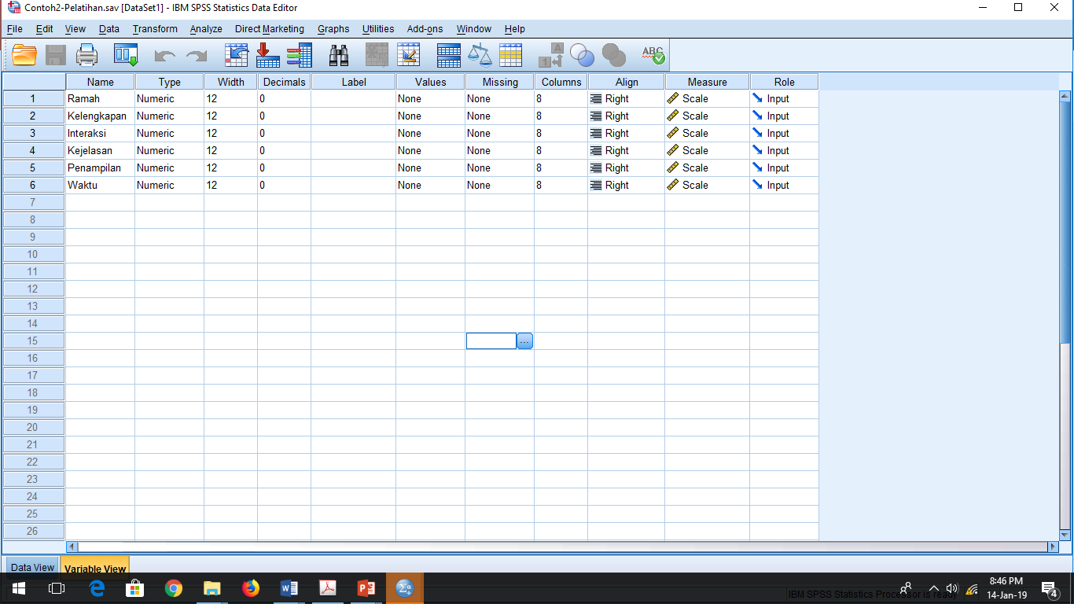
Input Data SPSS Buka Contoh2-Pelatihan.sav: pada Variable View

Slide 20
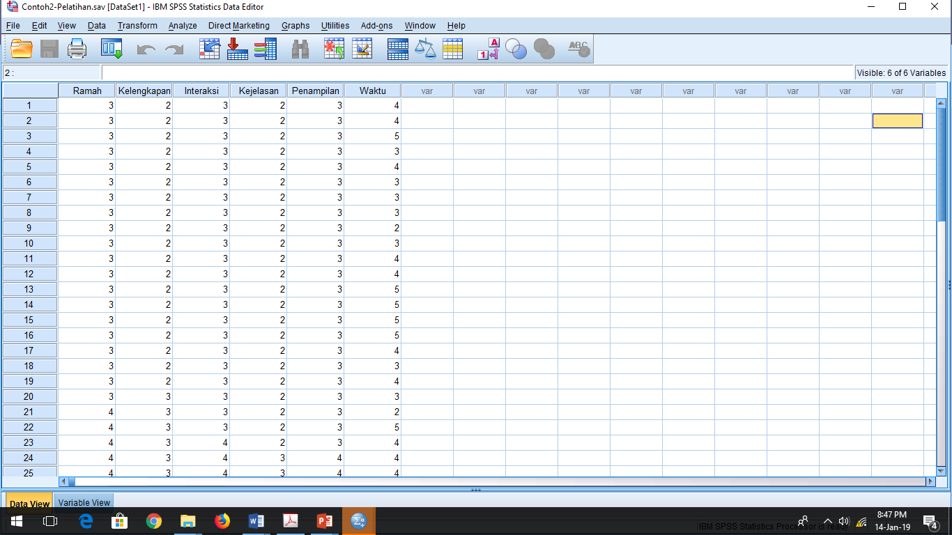
Input Data pada SPSS :
(sebanyak 40 data)

Slide 21
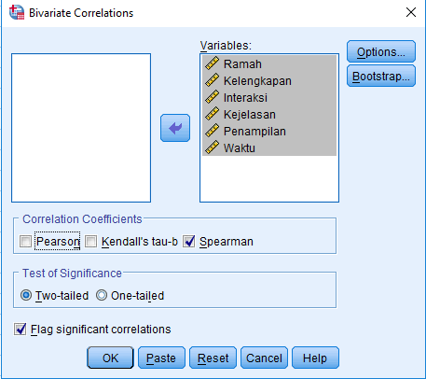
Uji Validitas berdasarkan Korelasi Spearman (Data Ordinal/ Bertingkat)
a. Klik : Analyze, Correlate, Bivariate
b. Pindahkan ke kotak dialog Variabel:
Ramah, Kelengkapan, Interaksi, Kejelasan, Penampilan, Waktu
c. Pilih Spearman, Two Tailed, Flag significant correlations, dan Klik OK

Slide 22
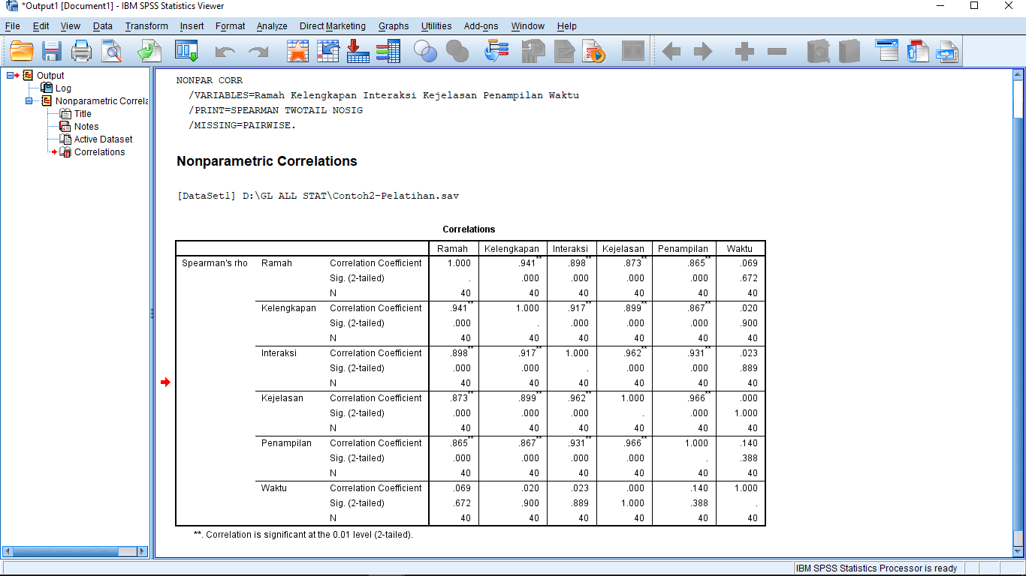
Diperoleh hasil korelasi Spearman sebagai berikut :

Slide 23
Berdasarkan output korelasi Spearman , untuk taraf nyata α = 0,05, nampak semua butir kuesioner yang tidak terkait dengan atribut “waktu” mempunyai nilai p_value dibawah 0,05.
Dengan demikian dapat disimpulkan, bahwa semua butir pertanyaan, kecuali pertanyaan tentang waktu, adalah valid pada taraf nyata α = 0,05.

Slide 24
LATIHAN DAN PENUGASAN
a
DIKERJAKAN UNTUK PENILAIAN SERTIFIKAT

Slide 25
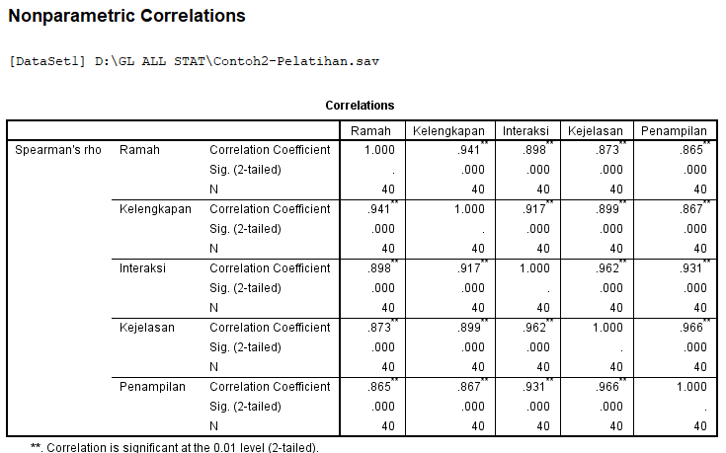
Buktikan hasil korelasi Spearman tanpa atribut waktu adalah sebagai berikut:
Apa kesimpulannya?

Slide 26
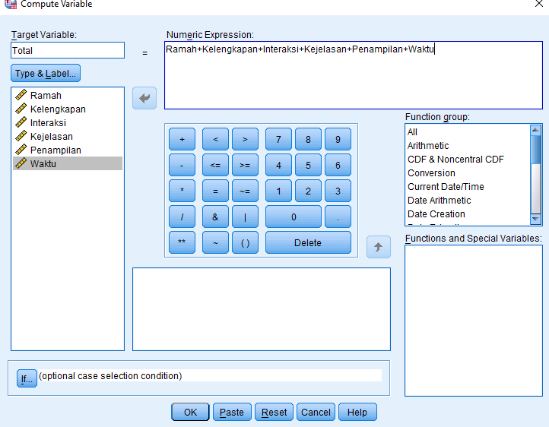
Buat variabel baru dengan nama : Total
Klik : Transform, Compute Variable
Klik : OK
Diperoleh hasil sebagai berikut :

Slide 27
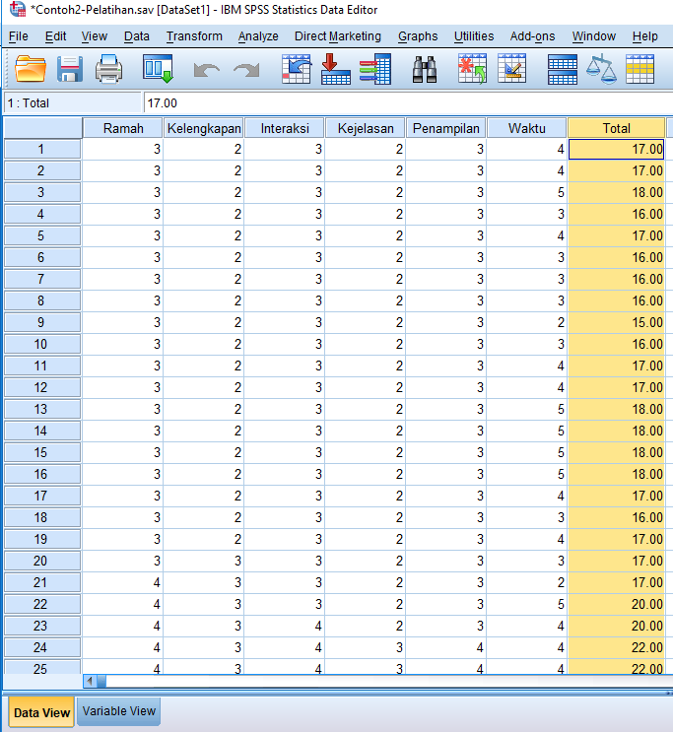
Data dengan Total Penilaian tiap Responden

Slide 28
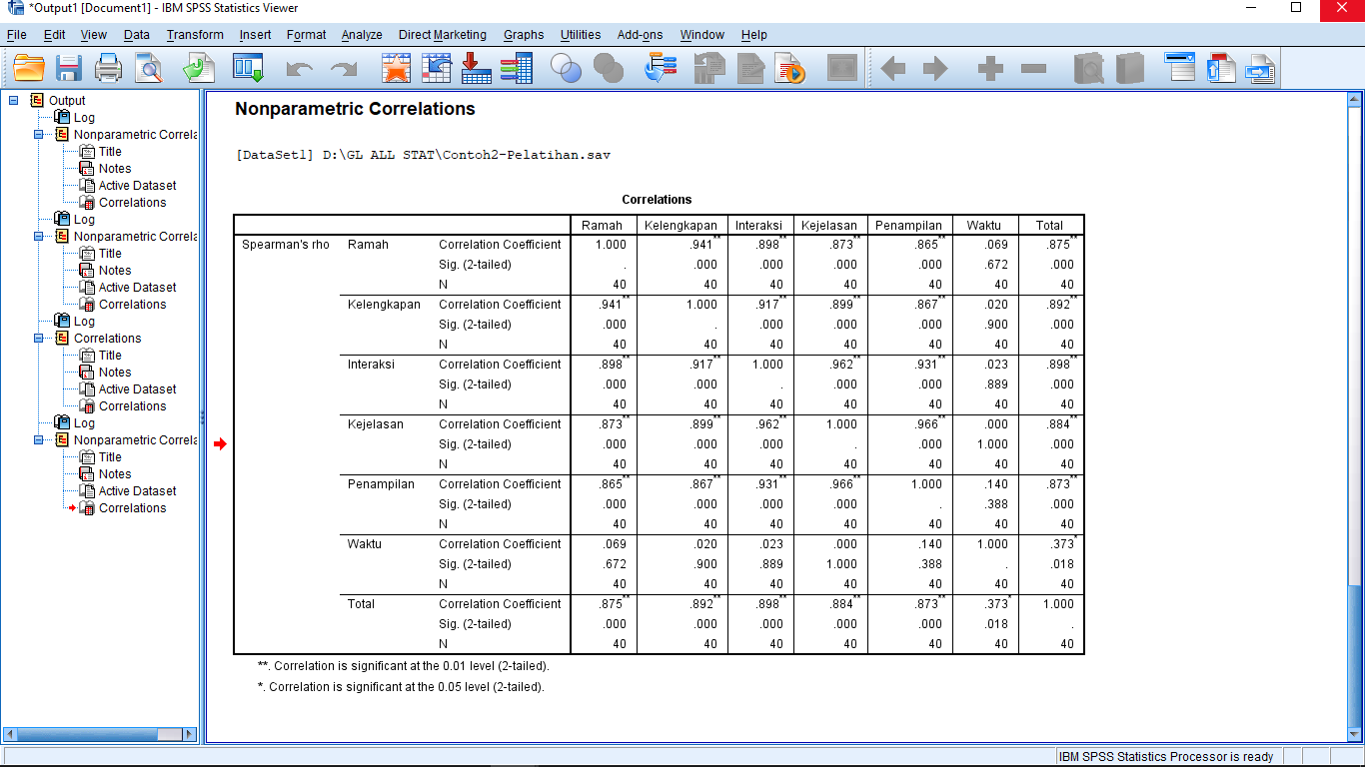
Buktikan hasil korelasi Spearman dengan atribut waktu dan total adalah sebagai berikut:
Apa kesimpulannya?

Slide 29
PENGUJIAN RELIABILITAS
4
TEORI DAN PRAKTIKUM

Slide 30
2. Reliabilitas atau Keandalan
Hasil pengukuran terhadap suatu obyek dikatakan reliabel bila dalam beberapa kali pengukuran terhadap obyek tersebut diperoleh hasil yang relatif sama.
Bila standar deviasi hasil pengukuran relatif kecil, maka alat ukur tersebut dikatakan reliabel. Sebaliknya, bila standar deviasi hasil pengukuran relatif besar, maka alat ukur tersebut dikatakan tidak reliabel.
Salah satu cara mengukur Reliabilitas dari butir kuesioner adalah dengan menggunakan nilai Cronbach’s Alfa.

Slide 31
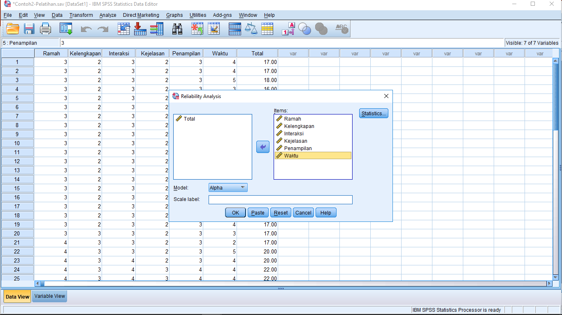
Menggunakan data “Contoh2-Pelatihan.sav” akan diperiksa Reliabilitas Kuesioner berdasarkan nilai Cronbach’s Alfa.
Langkah-langkah dalam SPSS :
a. Klik : Analyze, Scale, Reliability Analysis
b. Pindahkan ke kotak dialog Variable:
Ramah, Kelengkapan, Interaksi, Kejelasan, Penampilan, Waktu
Model : pilih “Alpha”
Klik : Ok

Slide 32
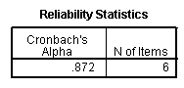
Diperoleh hasil sebagai berikut :
Kategori nilai Cronbach’s Alfa :
Nilai α | Kategori Reliabilitas
0,8 – 1,0 | Sangat Tinggi
0,6 – 0,8 | Tinggi
0,4 – 0,6 | Cukup
0,2 – 0,4 | Rendah
0,0 – 0,2 | Sangat Rendah

Slide 33
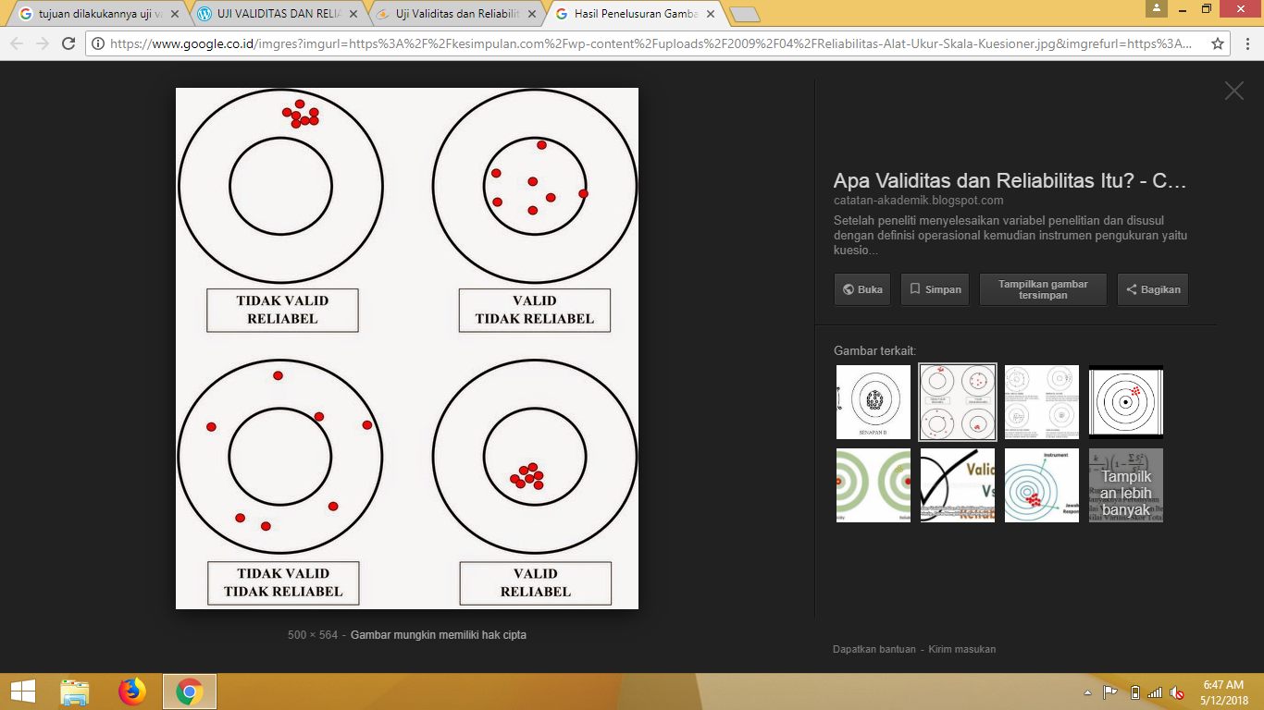
Berdasarkan kategori nilai Cronbach’s Alpha dan output SPSS dengan nilai Cronbach’s Alpha sebesar 0,872, maka reliabilitas kuesioner yang dibuat termasuk pada kategori Reliabilitas Sangat Tinggi.

Slide 34
LATIHAN DAN PENUGASAN
b

Slide 35


Bagaimana dengan data Contoh1-Bengkel.sav ?

Slide 36
ANALISIS FAKTOR
5
TEORI UMUM DAN PRAKTIKUM

Slide 37
PENDAHULUAN
Analisis faktor adalah sebuah teknik yang digunakan untuk mencari faktor-faktor yang mampu menjelaskan hubungan atau korelasi antara berbagai indikator independen yang diobservasi.
Pada prinsipnya, Analisis Faktor merupakan bagian dari Multivariate yang berguna untuk mereduksi variabel.
Cara kerjanya adalah mengumpulkan variabel-variabel yang berkorelasi ke dalam satu atau beberapa faktor, dimana antara satu faktor dengan faktor lainnya saling bebas atau tidak berkorelasi.

Slide 38
Sebagai contoh, jika ada 10 variabel yang saling independen, dengan analisis faktor mungkin bisa diringkas hanya menjadi 3 kumpulan variabel baru .
Kumpulan variabel tadi disebut faktor, dimana faktor tersebut tetap mencerminkan variabel-variabel aslinya.

Slide 39
Contoh 3 :
Sebuah penelitian dilakukan untuk melihat persepsi konsumen terhadap tingkat pelayanan pada gerai olahan sapi di suatu kota yang menjadi sentra peternakan sapi perah di Indonesia.
Ada enam atribut yang digunakan, yaitu :
keramahan pelayanan, g. kualitas produk,
kecepatan pelayanan, h. kepopuleran branding,
kemudahan bertanya, i. harga yang kompetitif,
kemudahan membayar non tunai, j. ketersediaan produk kapanpun selalu ada
kemudahan pengembalian produk tak layak konsumsi,
kecepatan pengiriman produk ketika membeli dengan skala besar
Pengukuran dilakukan dengan menggunakan skala Likert dengan:
Sangat Tidak Setuju
Tidak Setuju
Netral
Setuju
Sangat Setuju

Slide 40
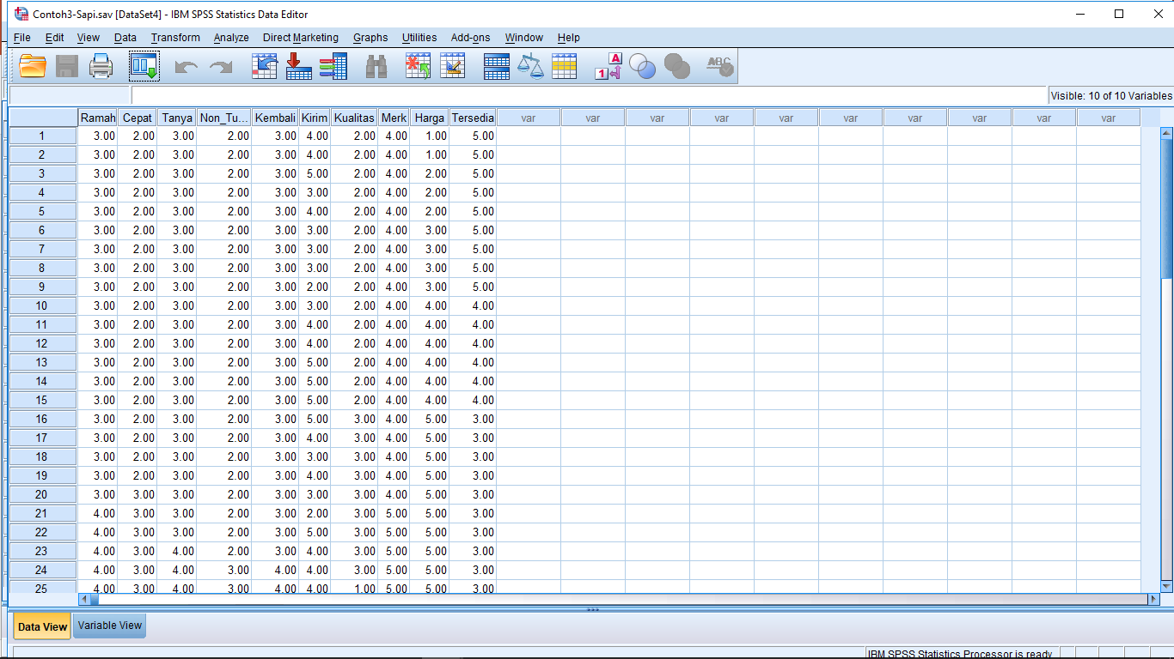
Data
lengkapnya
buka
Contoh3-Sapi.sav

Slide 41
Langkah-langkah dalam Analisis Faktor :
Langkah 1 : Melakukan Uji KMO (Kaiser Mayer Olkin)
Yaitu : suatu uji kebaikan data untuk dilakukannya Analisis Faktor.
Kriteria Nilai KMO :
Nilai | Keterangan
0,9 – 1,0 | Data sangat baik untuk dilakukan Analisis Faktor.
0,8 – 0,9 | Data baik untuk dilakukan Analisis Faktor.
0,7 – 0,8 | Data agak baik untuk dilakukan Analisis Faktor.
0,6 – 0,7 | Data lebih dari cukup untuk digunakan dalam Analisis Faktor.
0,5 – 0,6 | Data cukup untuk dilakukan Analisis Faktor.
≤ 0,5 | Data tidak layak untuk dilakukan Analisis Faktor.

Slide 42
Langkah 2 : Melakukan Uji Bartlet
Yaitu : suatu uji yang digunakan untuk melihat apakah variabel yang digunakan berkorelasi dengan variabel lainnya.
Jika variabel yang digunakan tidak berkorelasi dengan variabel lainnya, maka Analisis Faktor tidak dapat dilakukan.

Slide 43
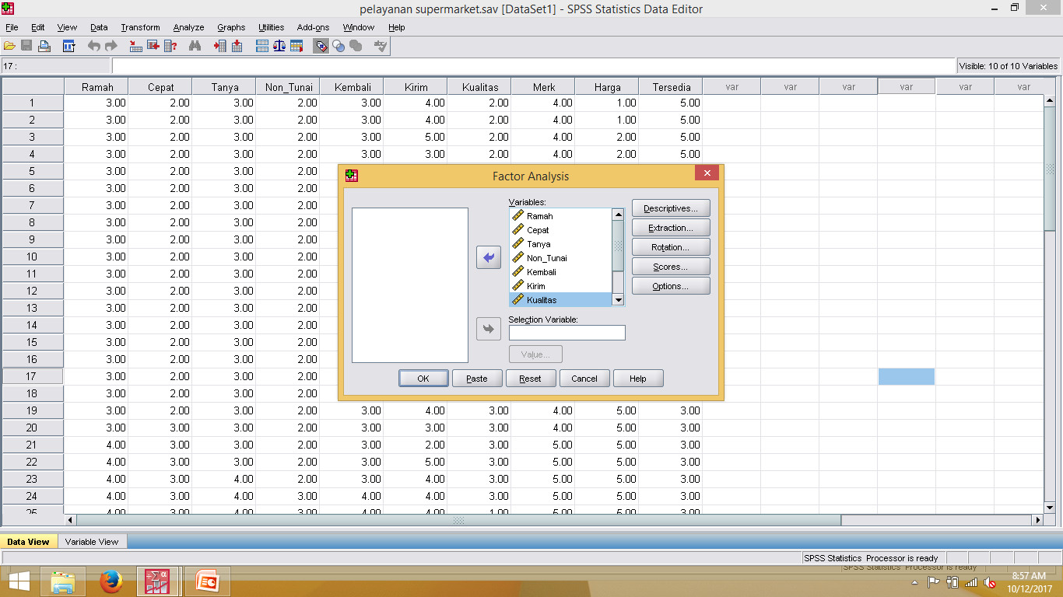
Lebih lanjut aplikasi Analisis Faktor dalam SPSS adalah sebagai berikut :
Klik : Analyze, Dimension Reduction, Factor
Masukkan semua variablel penelitian dalam Kotak Dialog Variables

Slide 44
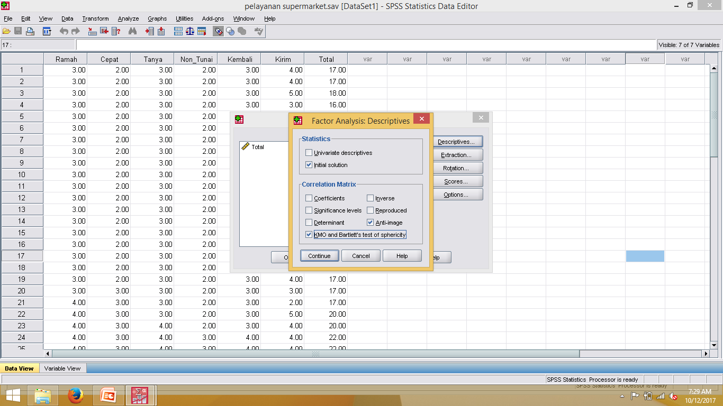
Klik : Descriptives
Klik : Initial Solution, Anti-image,
KMO and Bartlet’s test sphericity
e. Klik : Continue

Slide 45
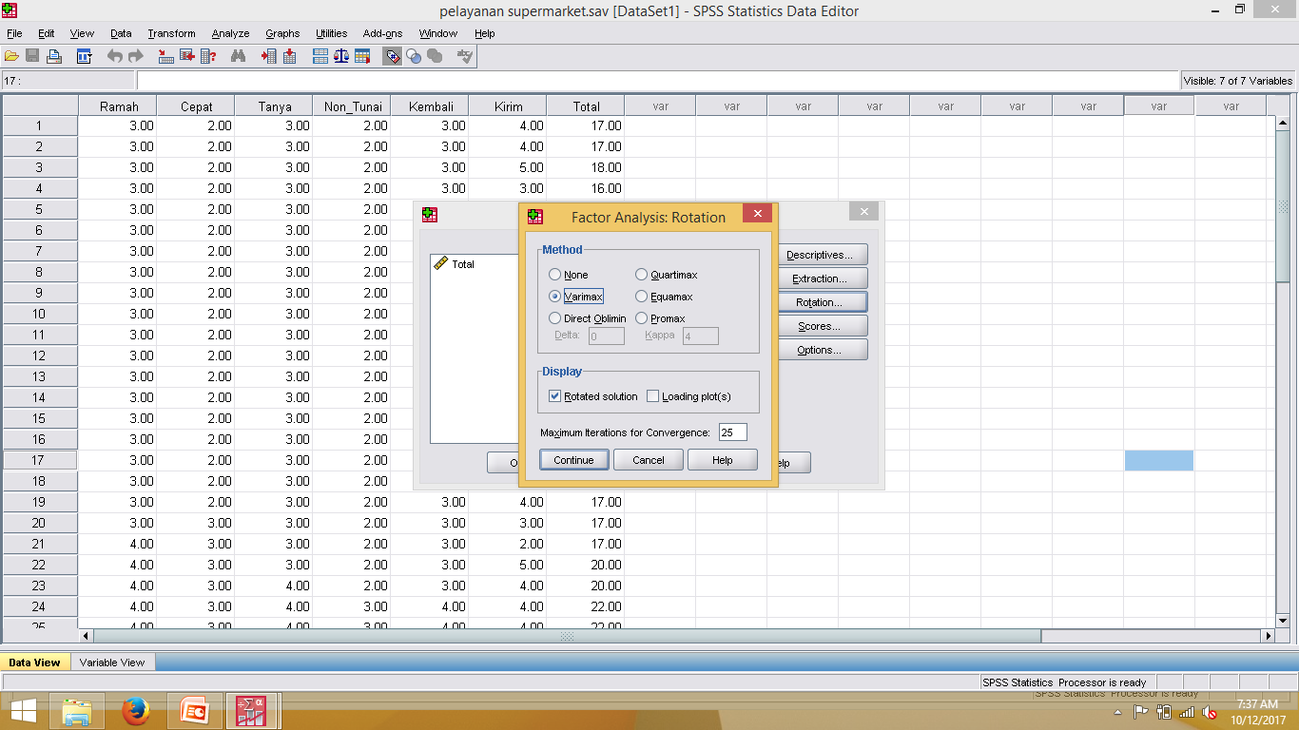
Klik : Rotation
Klik : Varimax, Rotated Solution
Klik : Continue

Slide 46
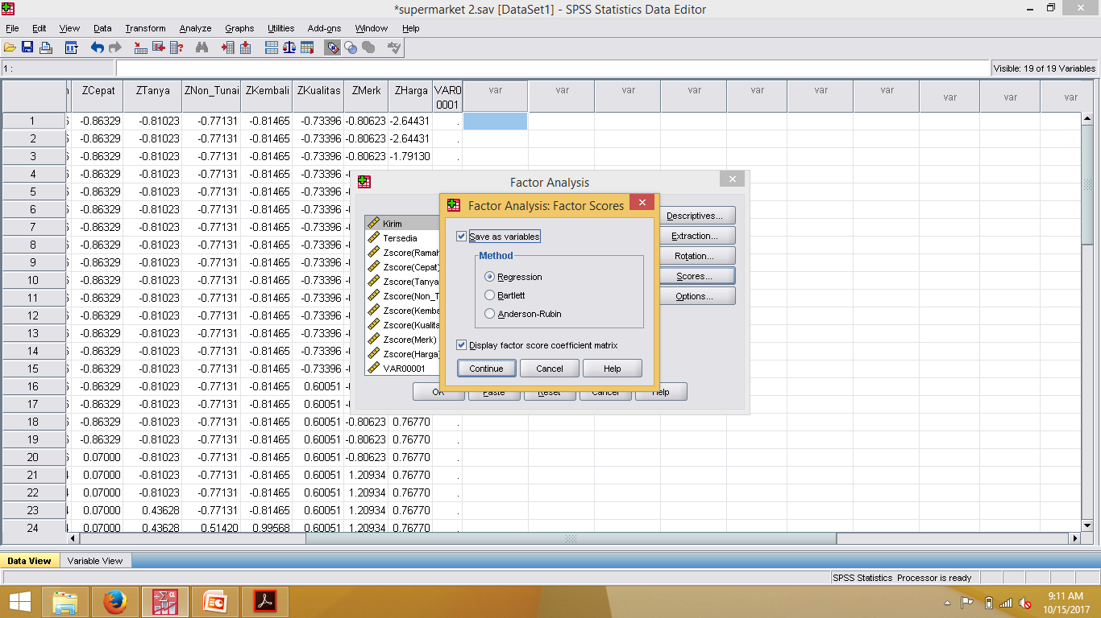
Klik : Scores
Klik : Save as variables, Display factor score coefficient matrix
Klik : Continue
Klik : Ok

Slide 47
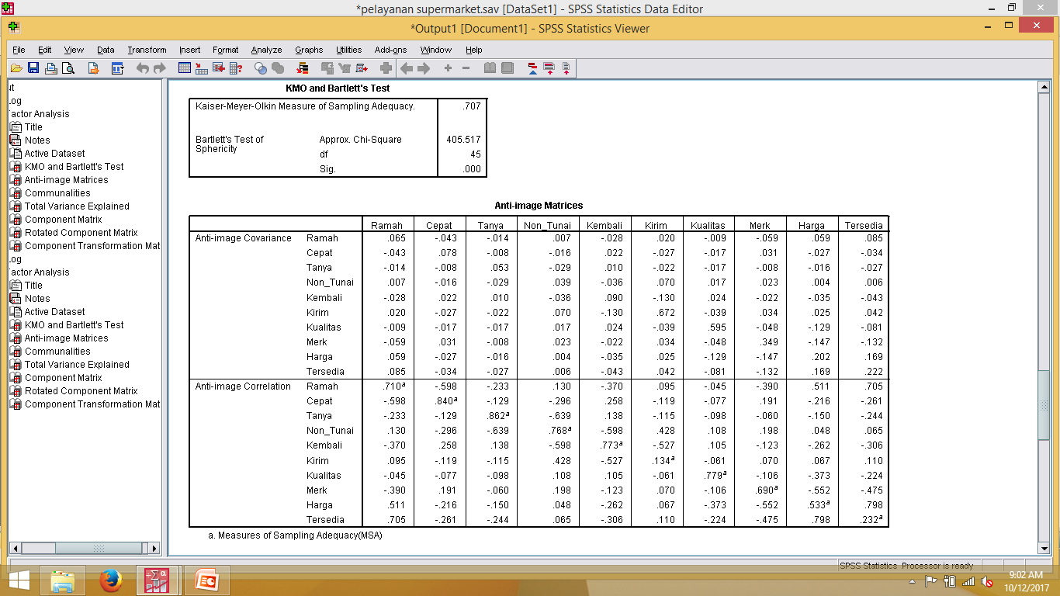
Hasil Output :
Berdasarkan hasil output diperoleh :
Nilai KMO = 0,707
Dapat disimpulkan, bahwa Data yang digunakan agak baik untuk dilakukan Analisis Faktor.
ii. Uji Bartlet of Sphericity
Nilai sig = 0
Dapat disimpulkan, bahwa Variabel yang digunakan berkorelasi dengan variabel lain. Dengan demikian Analisis Faktor dapat dilanjutkan.

Slide 48
Hasil Output :
Anti-image
Matrices
Berdasarkan hasil output Anti Image Correlation di atas, nampak ada dua variabel yang mempunyai nilai MSA yang dibawah 0,5 , yaitu variabel Kirim dengan MSA 0,134 dan Tersedia dengan MSA 0,232. MSA terkecil dimiliki oleh variabel Kirim.
Data harus diuji lagi, tanpa mengikut sertakan variabel Kirim.

Slide 49
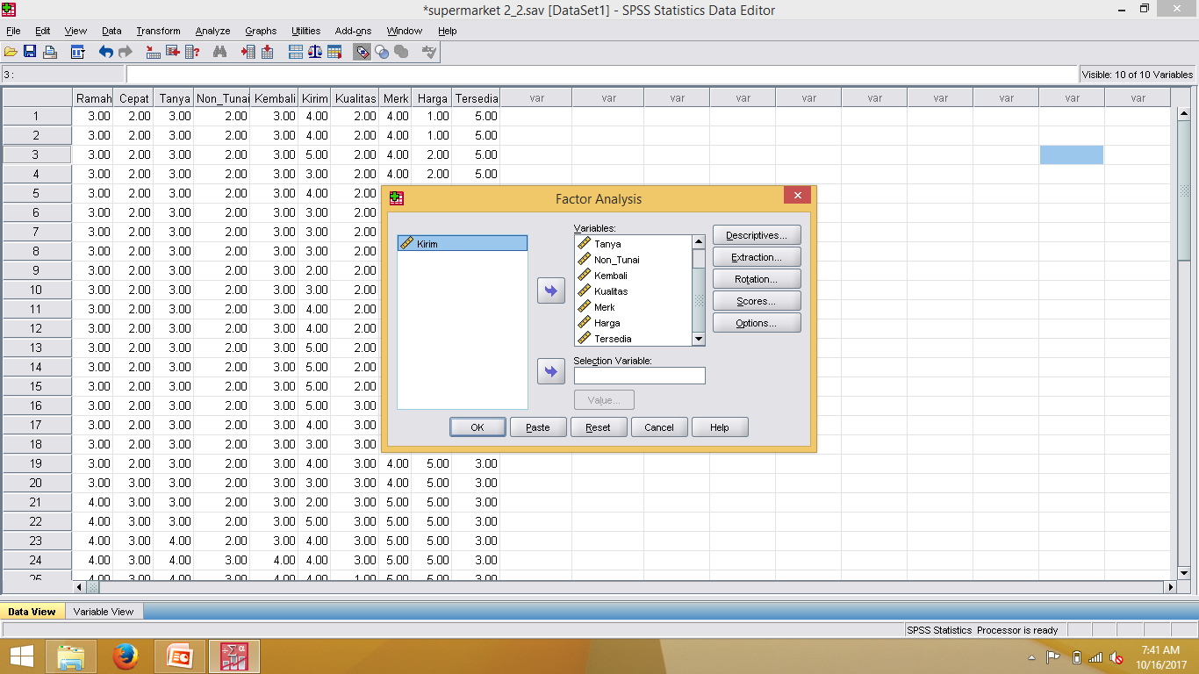
Uji Ulang Analisis Faktor dengan Variabel Kirim tidak diikut sertakan.
Pilihan untuk Descriptives, Rotation, dan Scores sama seperti sebelumnya.

Slide 50
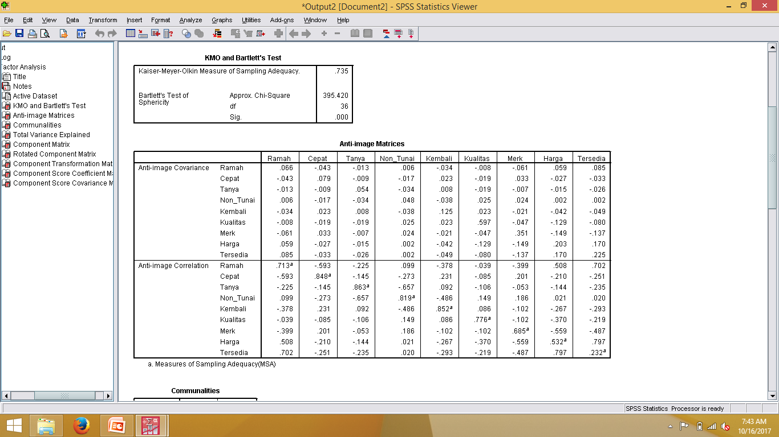
Hasil Output :
Berdasarkan hasil output diperoleh :
Nilai KMO = 0,735
Dapat disimpulkan, bahwa Data yang digunakan agak baik untuk dilakukan Analisis Faktor.
ii. Uji Bartlet of Sphericity
Nilai sig = 0
Dapat disimpulkan, bahwa Variabel yang digunakan berkorelasi dengan variabel lain. Dengan demikian Analisis Faktor dapat dilanjutkan.

Slide 51
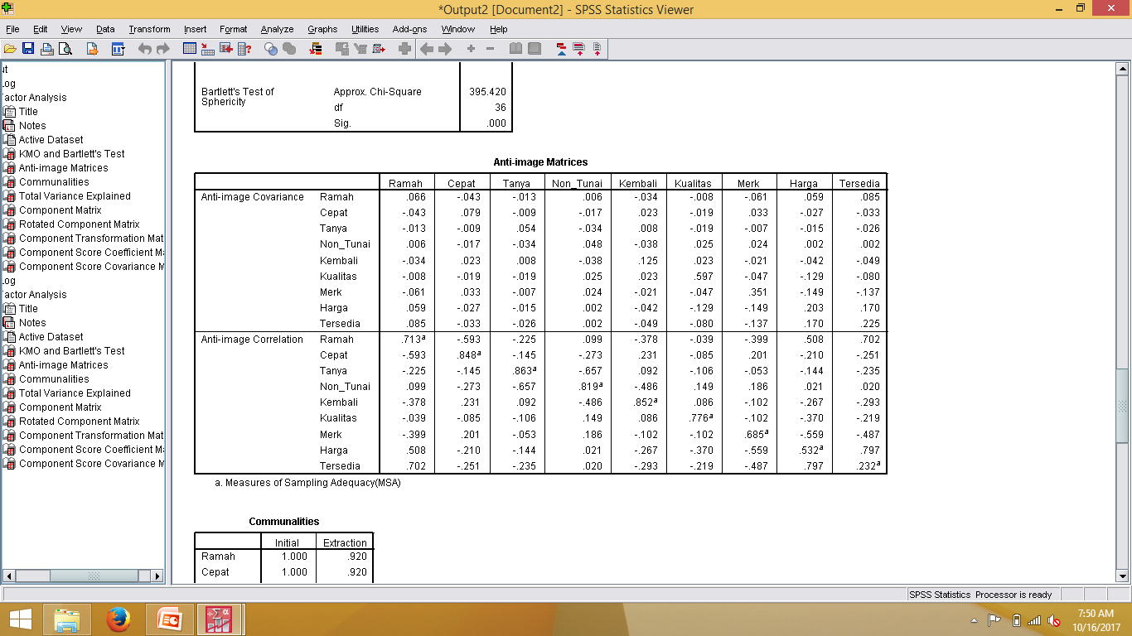
Hasil Output : Anti-image Matrices
Berdasarkan hasil output Anti Image Correlation di atas, nampak masih ada variabel yang mempunyai nilai MSA yang dibawah 0,5 , yaitu variabel Tersedia. Dengan demikian data harus diuji lagi, tanpa mengikut sertakan variabel Tersedia.

Slide 52
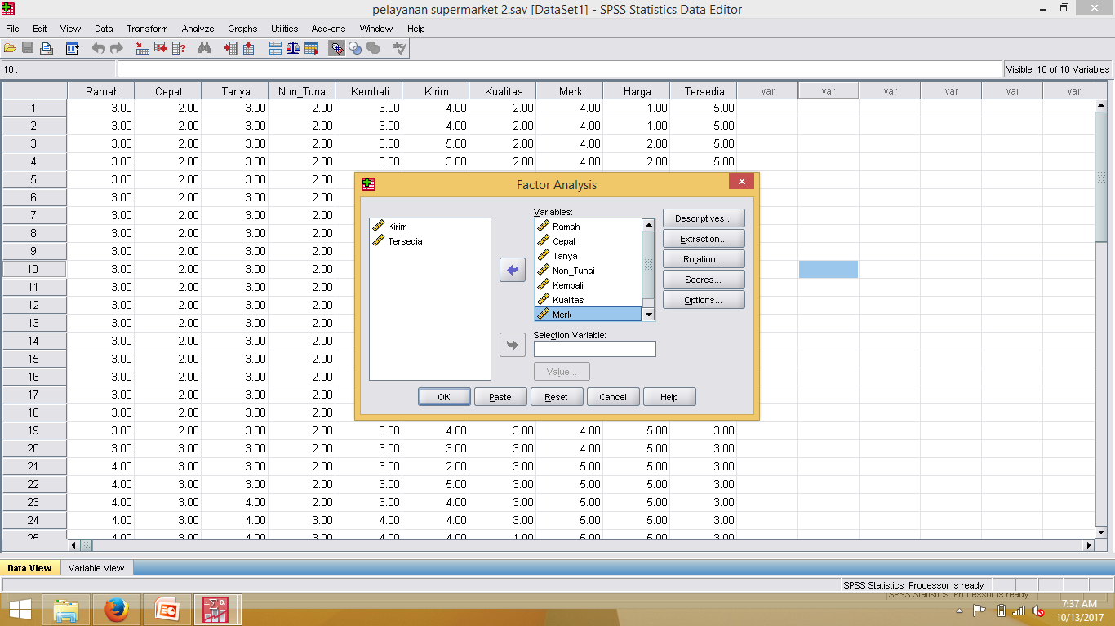
Uji Ulang Analisis Faktor dengan Variabel Kirim dan Tersedia tidak diikut sertakan.
Pilihan untuk Descriptives, Rotation, dan Scores sama seperti sebelumnya.

Slide 53
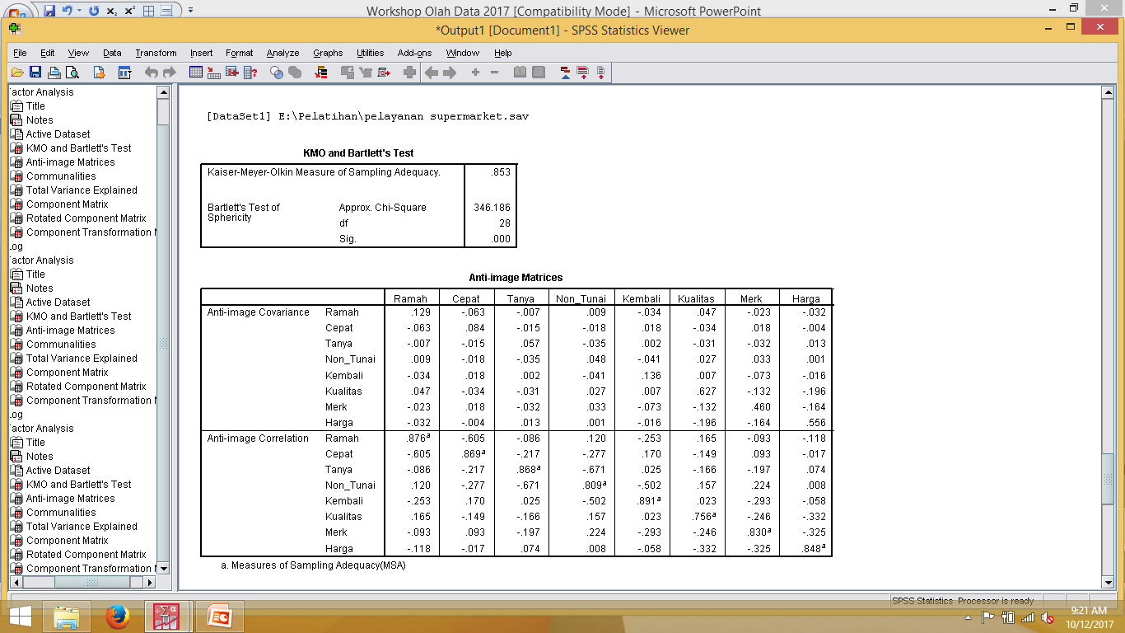
Hasil Output :
Berdasarkan hasil output diperoleh :
Nilai KMO = 0,853
Dapat disimpulkan, bahwa Data yang digunakan baik untuk dilakukan Analisis Faktor.
ii. Uji Bartlet of Sphericity
Nilai sig = 0
Dapat disimpulkan, bahwa Variabel yang digunakan berkorelasi dengan variabel lain. Dengan demikian Analisis Faktor dapat dilanjutkan.

Slide 54
Hasil Output : Anti-image Matrices
Berdasarkan Output Anti-image Correlation, nampak tidak ada nilai MSA yang dibawah 0,5,
Dengan demikian proses bisa dilanjutkan.

Slide 55
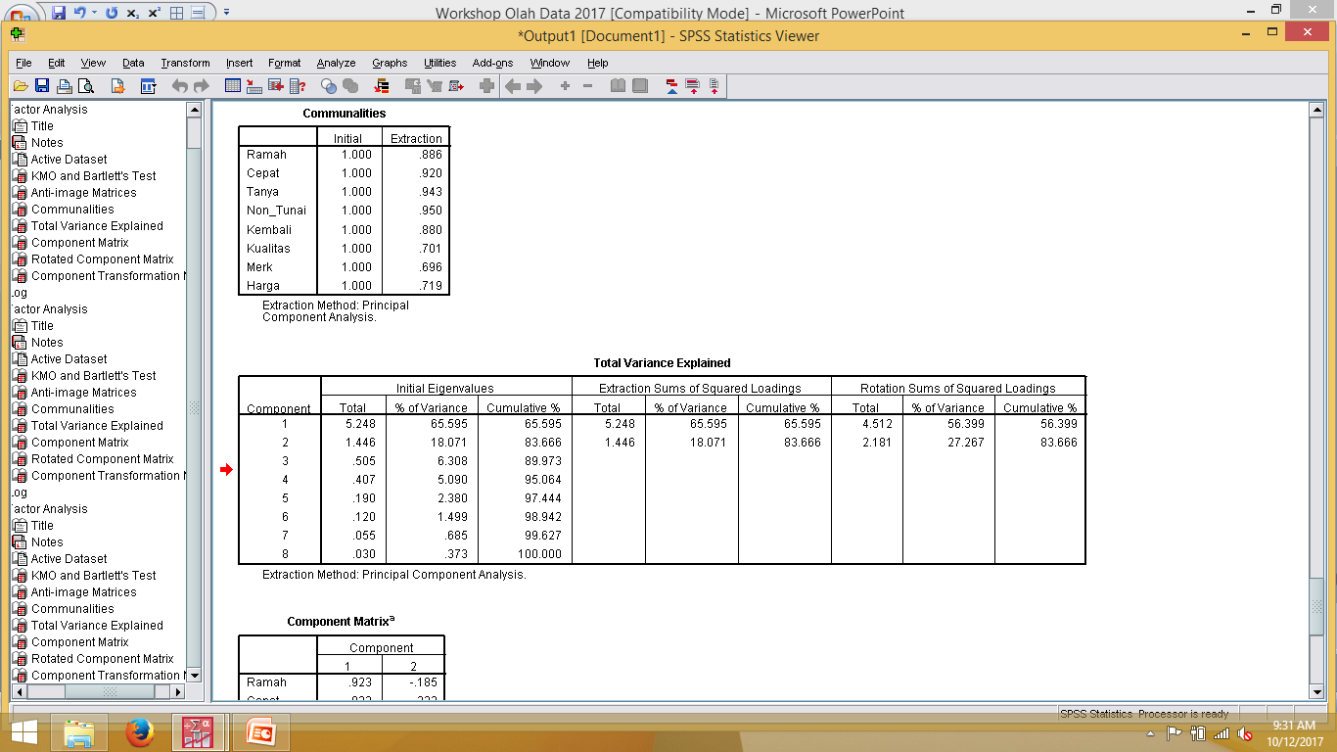
Hasil Output : Total Variance Explained
Berdasarkan Output Total Variance Explained, nampat terdapat dua Faktor yang terbentuk.
Nilai % of Variance Faktor 1 pada Initial Eigenvalues sebesar 65,595% , ini berarti, bahwa Faktor 1 mampu menjelaskan 65,595% dari total variance.
Nilai % of Variance Faktor 2 pada Initial Eigenvalues sebesar 18,071% , ini berarti, bahwa Faktor 2 mampu menjelaskan 18,071% dari total variance.

Slide 56
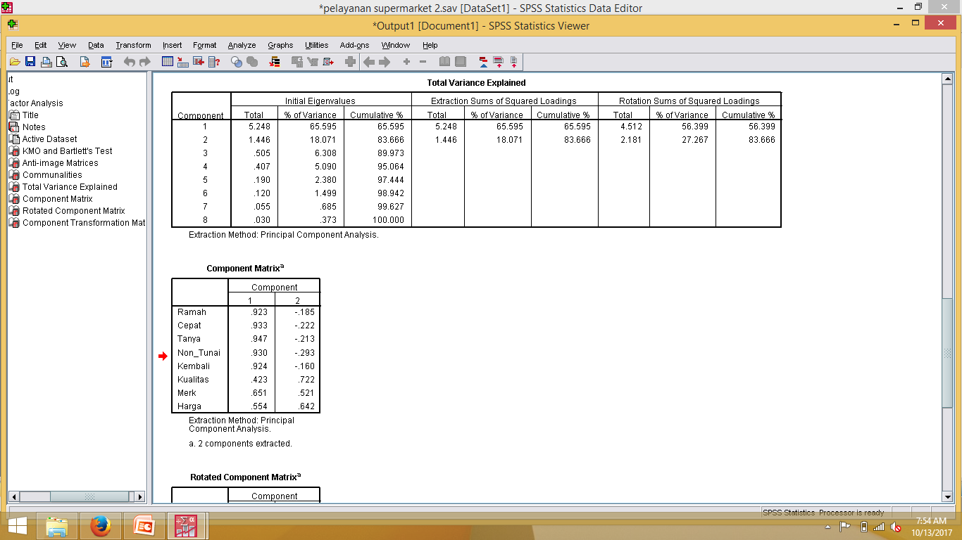
Hasil Output : Component Matrix
Berdasarkan Output Component Matrix nampak, bahwa variabel Ramah, Cepat, Tanya, Non_Tunai, dan Kembali masuk dalam Faktor 1.
Untuk variabel Kualitas masuk dalam Faktor 2.
Sedangkan variabel Merk dan Harga belum bisa bisa ditentukan masuk pada Faktor 1 ataupun Faktor 2, sebab pada kedua faktor nilainya di atas 0,5.
Agar kedudukan Merk dan Harga jelas (masuk Faktor 1 atau faktor 2), maka pada Analisis Faktor perlu dilakukan suatu Rotasi.

Slide 57
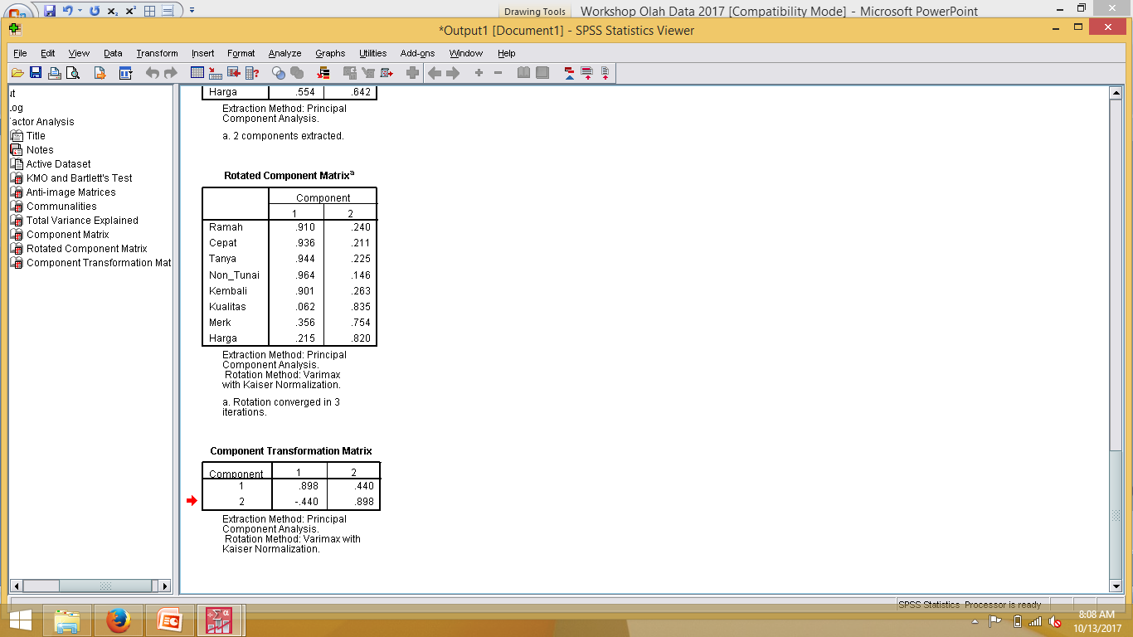
Hasil Output : Rotated Component Matrix
Hasil setelah dilakukan suatu rotasi.
Berdasarkan Output Rotated Component Matrix nampak, bahwa variabel Ramah, Cepat, Tanya, Non_Tunai, dan Kembali masuk dalam Component 1 atau Faktor 1.
Untuk variabel Kualitas, Merk dan Harga masuk dalam Component 2 atau Faktor 2.
Penentuan masuk dalam Component 1 atau Component 2, yaitu yang mempunyai nilai lebih dari 0,5.

Slide 58
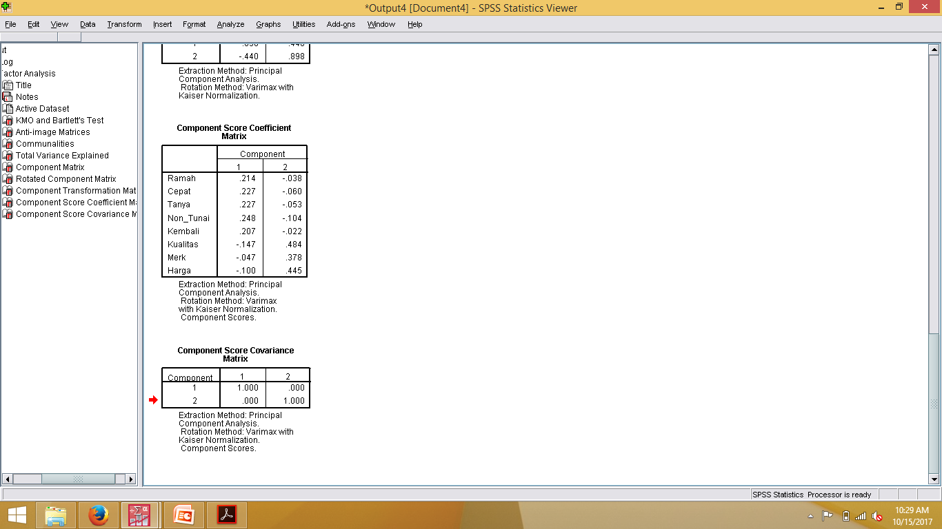
Hasil Output : Component Score Coefficient Matrix
Output Component Score Coefficient Matrix digunakan untuk menentukan score untuk masing-masing score yang terbentuk, yaitu : Fac1_1 dan Fac2-1.

Slide 59
Berdasarkan isi Faktor 1 yang faktor dominannya meliputi variabel Ramah, Cepat, Tanya, Non_Tunai dan Kembali , maka Faktor 1 dinamakan dengan Pelayanan.
Sedangkan isi Faktor 2 yang faktor dominannya meliputi variabel Kualitas , Merek, dan Harga , maka Faktor 2 dinamakan dengan Barang.

Slide 60
LATIHAN DAN PENUGASAN
c
DIKERJAKAN UNTUK PENILAIAN SERTIFIKAT

Slide 61

Penilaian dilakukan berdasarkan ketuntasan peserta dalam mengikuti contoh yang diberikan untuk materi Analisis Faktor
Bagaimana dengan data Contoh1-Bengkel.sav ?

Slide 62
ANALISIS REGRESI BERGANDA
6
TEORI UMUM DAN PRAKTIKUM

Slide 63
4. Analisis Regresi
Analisis regresi adalah suatu pemodelan dalam Statistika yang digunakan untuk menggambarkan hubungan pengaruh antara variabel respon dengan variabel prediktor serta dapat digunakan untuk prediksi, perencanaan, dan estimasi.
Regresi linier adalah analisis regresi yang paling dasar dan umum digunakan dalam pemodelan Statistika.
Pemodelan regresi adalah pemodelan Statistika yang sangat luas untuk dipelajari lebih lanjut.
Analisis regresi juga bisa digunakan untuk pemodelan data kualitatif atau kategorik

Slide 64
Analisis Regresi berdasarkan Analisis Faktor
Berdasarkan Output Score Fac1_1 (disebut dengan Pelayanan) dan Fac2_1 (disebut dengan Barang), maka dapat dilakukan analisis lebih lanjut, diantaranya dengan menggunakan Analisis Regresi dan SEM.
Sebagai suatu contoh pembentukan Analisis Regresi dari suatu hasil analisis faktor adalah digunakan data Contoh3-Sapi.sav dan ditambah dengan variabel Belanja yang tersaji dalam Contoh4-Belanja.sav
Jumlah belanja dalam ribu rupiah adalah variabel respon

Slide 65
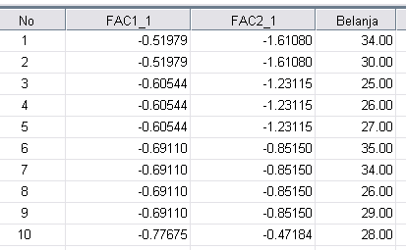
Diperoleh data sebagai berikut :
Misalkan Fac1_1 dinamakan sebagai Pelayanan, dan Fac2_1 dinamakan sebagai Barang.

Slide 66
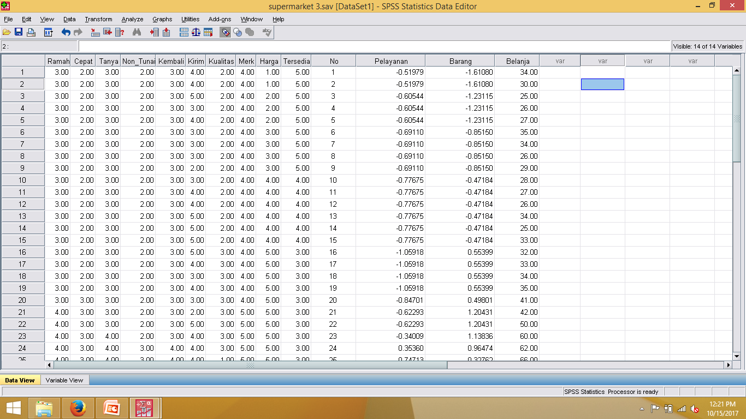
Maka diperoleh sebagai berikut :
Model regresi yang disusun adalah berbetuk :
Belanja = β₀ + β₁ Pelayanan + β₂ Barang + ε

Slide 67
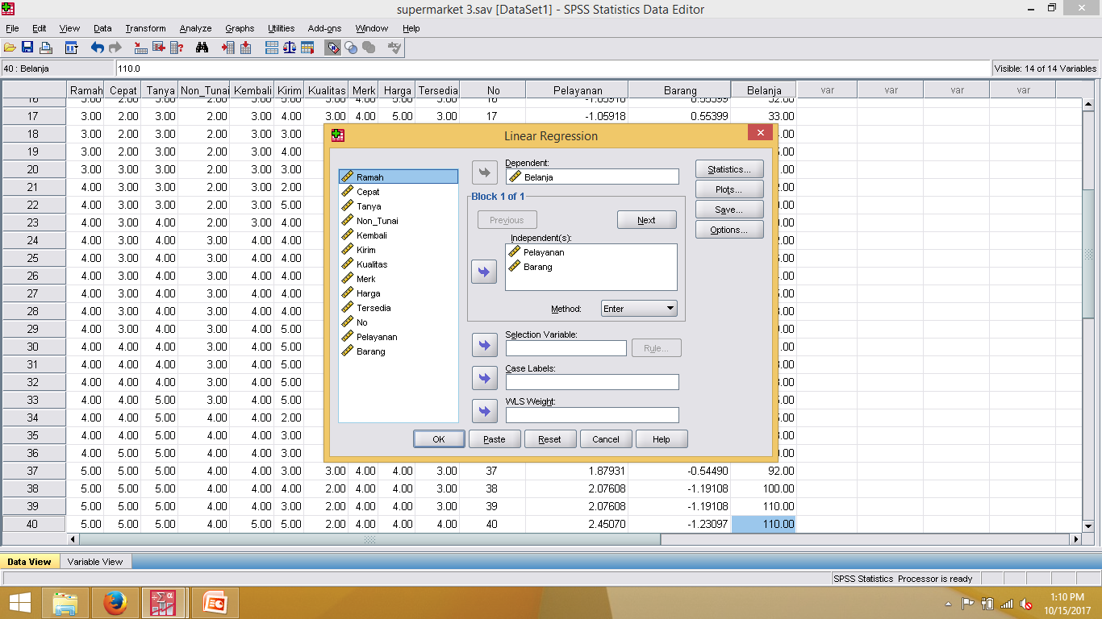
Cara pembentukan model Regresi dalam SPSS adalah sebagai berikut :
Klik : Analyze, Regression, Linear
Masukkan dalam :
Dependent : Belanja
Independent(s) : Pelayanan dan Barang
c. Klik : Ok

Slide 68
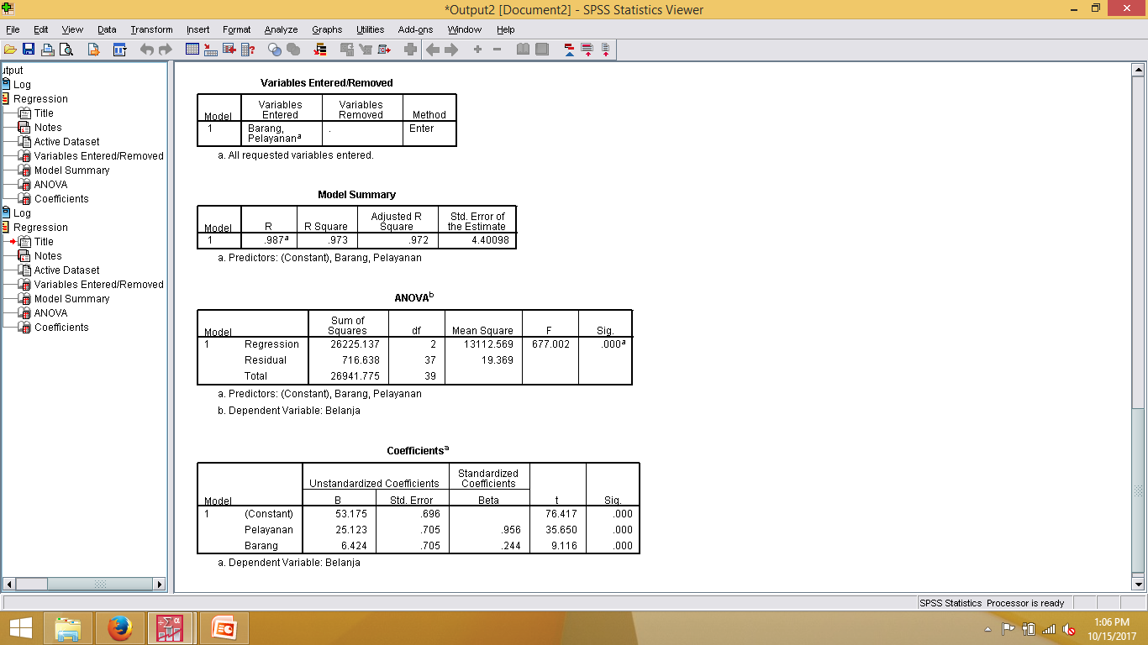
Hasil Output : Model Summary
Nilai R² adalah 0,973, yang berarti variabel Pelayanan dan Barang ampu menjelaskan variabel Belanja sebesar 97,3% , sedangkan sisanya 2,7% dijelaskan oleh faktor lain yang tidak diperhitungkan dalam model.

Slide 69

Hasil Output : ANOVA
Berdasarkan Hasil output ANOVA diperoleh hasil uji secara bersama-sama.
Sebab nilai sig untuk Regression (= 0) kurang dari nilai α = 0,05 , maka dapat disimpulkan, bahwa model regresi secara uji bersama adalah nyata / signifikan.

Slide 70

Hasil Output : Coefficients
Hasil uji secara individu diperoleh, bahwa variabel Pelayanan dan Barang berpengaruh cukup signifikan terhadap variabel Belanja.
Hal ini ditunjukkan dengan nilai sig kedua variabel tersebut kurang dari nilai α = 0,05.
Model regresi yang terbentuk, yaitu :
Belanja = 53,175 + 25,123 Pelayanan + 6,424 Barang

Slide 71
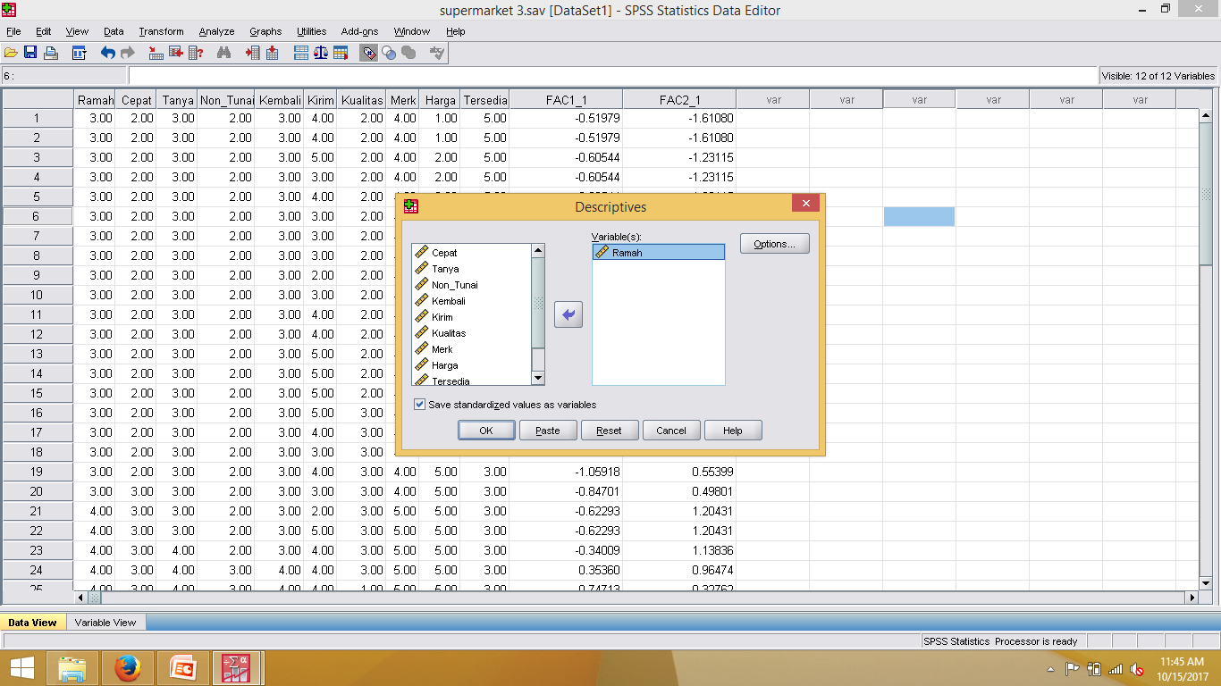
Cara pembakuan nilai Variabel :
a. Klik : Analyze, Descriptive Statisics, Descriptives
b. Masukkan nama variabel yang akan dibakukan dalam kotak dialog Descriptives.
c. Klik : Save standardized Values as variables, Ok
(kembali)

Slide 72
LATIHAN DAN PENUGASAN
D
DIKERJAKAN UNTUK PENILAIAN SERTIFIKAT

Slide 73

Penilaian dilakukan berdasarkan ketuntasan peserta dalam mengikuti contoh yang diberikan untuk materi Analisis Regresi
Bagaimana dengan data untuk kuesioner berikut ini? (Latihan Akhir Keseluruhan)
Lakukan uji validitas, reliabilitas, analisis faktor, dan regresi, seperti contoh – contoh yang telah diberikan

Slide 74

Latihan:
Diberikan data kuesioner di suatu klinik kesehatan. Ada dua belas atribut kepuasan yang digunakan, yaitu :
Pelayanan administrasi terhadap pasien (X1) g. Biaya pengobatan (X7)
Pengobatan terhadap pasien (X2) h. Ketepatan vonis penyakit (X8)
Fasilitas umum yang lengkap (X3) i. Kecepatan dalam merujuk pasien (X9)
Lokasi yang strategis (X4) j. Kelengkapan asuransi yang dicover (X10)
Alat medis yang digunakan (X5) k. Program promosi yang dilakukan (X11)
Pelayanan dokter terhadap pasien (X6) l. Waktu operasional (X12)
Y adalah kunjungan pasien dalam satu tahun di klinik tersebut
Pengukuran dilakukan dengan menggunakan skala sebagai berikut:
Sangat Tidak Setuju
Tidak Setuju
Setuju
Sangat Setuju

Slide 75
TERIMA KASIH
SEMOGA ANDA DAPAT MEMAHAMI DAN MENERAPKAN UNTUK KASUS LAIN

